Slide 1
CHƯƠNG 4
TĂNG CƯỜNG QUỐC PHÒNG AN NINH, MỞ RỘNG QUAN HỆ ĐỐI NGOẠI VÀ HỘI NHẬP QUỐC TẾ Ở NƯỚC TA HIỆN NAY

Slide 2
MỤC TIÊU CỦA BÀI HỌC
Sau khi học xong bài này, người học đạt được:
Về kiến thức: Trình bày được những quan điểm cơ bản về đường lối quốc phòng, an ninh và đường lối đối ngoại của Đảng ta hiện nay. Nêu được những nhiệm vụ chủ yếu của đường lối quốc phòng, an ninh và đường lối đối ngoại của Đảng ta.
Về kỹ năng: Vận dụng được các kiến thức đã học để giải thích, bình luận các sự kiện trong quan hệ đối ngoại và chủ động hội nhập quốc tế giữa Việt Nam với các quốc gia, vùng lãnh thổ, các tổ chức kinh tế, chính trị trên thế giới.
Về năng lực tự chủ và trách nhiệm: Tin tưởng vào năng lực, khả năng của dân tộc Việt Nam trong quá trình bảo vệ độc lập dân tộc và toàn vẹn lãnh thổ trong hội nhập quốc tế. Chủ động trong việc trang bị cho bản thân năng lực chuyên môn, đặc biệt là ngoại ngữ và kỹ năng mềm để có thể làm việc tốt trong môi trường mang tính hội nhập quốc tế

Slide 3
NỘI DUNG
1. Bối cảnh quốc tế và Việt Nam
2. Quan điểm và những nhiệm vụ chủ yếu của đường lối quốc phòng, an ninh
3. Quan điểm và những nhiệm vụ chủ yếu của đường lối đối ngoại
Notes:
3

Slide 4


Slide 5

1. BỐI CẢNH QUỐC TẾ VÀ VIỆT NAM
1.1. Tình hình quốc tế
Hòa bình, hợp tác và phát triển vẫn là xu thế lớn, song đang đứng trước nhiều trở ngại, khó khăn…
Quá trình toàn cầu hóa và hội nhập quốc tế tiếp tục đẩy mạnh
Hợp tác, cạnh tranh, đấu tranh giữa các nước, nhất là giữa các nước lớn ngày càng tăng.

Slide 6
1. BỐI CẢNH QUỐC TẾ VÀ VIỆT NAM
1.1. Tình hình quốc tế
Hòa bình, hợp tác và phát triển vẫn là xu thế lớn, song đang đứng trước nhiều trở ngại, khó khăn
- Cuộc Cách mạng công nghiệp lần thứ tư, nhất là công nghệ số phát triển mạnh mẽ

Slide 7
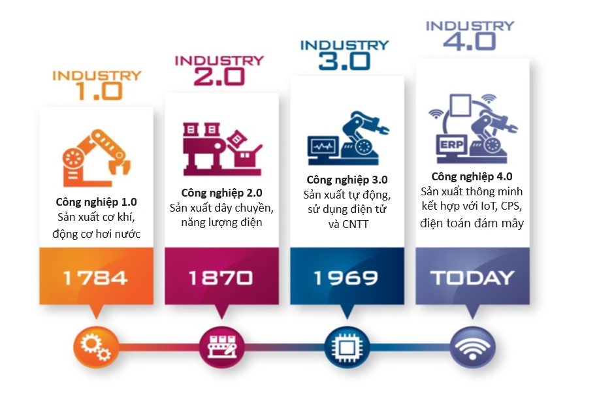

Slide 8
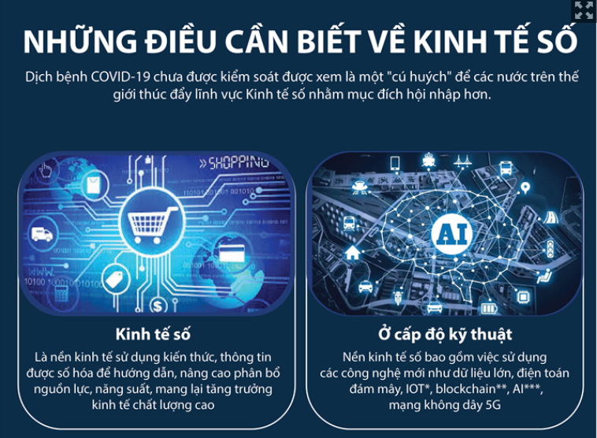

Slide 9


Slide 10
1. BỐI CẢNH QUỐC TẾ VÀ VIỆT NAM
1.1. Tình hình quốc tế
Hòa bình, hợp tác và phát triển vẫn là xu thế lớn, song đang đứng trước nhiều trở ngại, khó khăn
- Cuộc Cách mạng công nghiệp lần thứ tư, nhất là công nghệ số phát triển mạnh mẽ
Cục diện thế giới theo xu hướng đa cực, đa trung tâm diễn ra nhanh hơn…

Slide 11
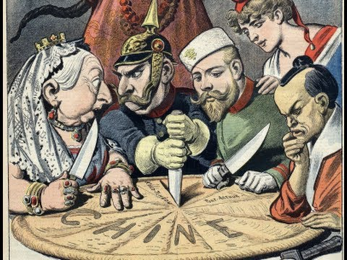
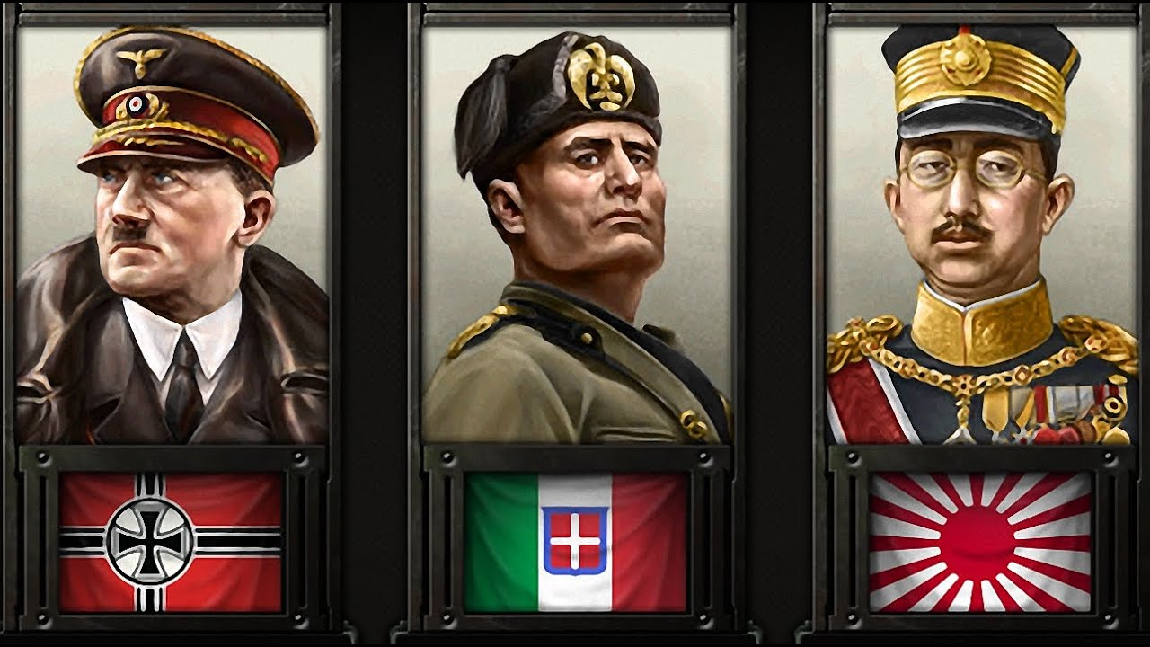
Phe PHÁT XÍT
Trước đây
Phe ĐẾ QUỐC

Slide 12

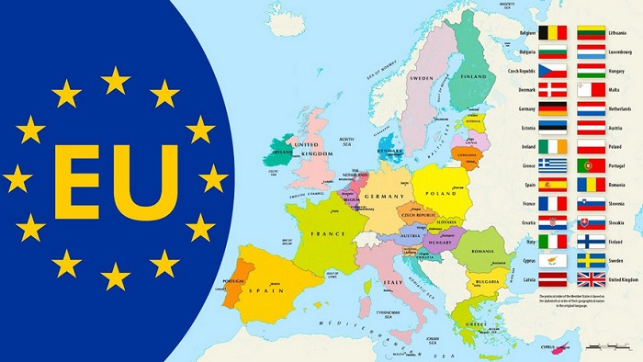

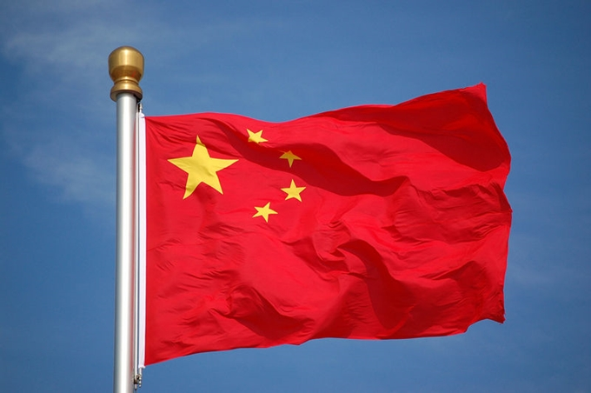
Cục diện ngày nay là đa cực, đa trung tâm với Mỹ là siêu cường và một số cường quốc thế giới (Trung Quốc, Nga, một số nước Liên minh châu Âu (EU), Nhật Bản, Ấn Độ...).

Slide 13
1. BỐI CẢNH QUỐC TẾ VÀ VIỆT NAM
1.1. Tình hình quốc tế
Hòa bình, hợp tác và phát triển vẫn là xu thế lớn, song đang đứng trước nhiều trở ngại, khó khăn
Cuộc Cách mạng công nghiệp lần thứ tư, nhất là công nghệ số phát triển mạnh mẽ
Cục diện thế giới theo xu hướng đa cực, đa trung tâm diễn ra nhanh hơn…
Những vấn đề toàn cầu như an ninh tài chính, an ninh năng lượng, an ninh lương thực, dịch bệnh…

Slide 14
Cụ thể:
Bảo vệ hòa bình, an ninh con người, thiên tai, dịch bệnh, an ninh xã hội và an ninh phi truyền thống, nhất là an ninh mạng, biến đổi khí hậu, nước biển dâng, ô nhiễm môi trường… tiếp tục diễn biến phức tạp.

Slide 15
1. BỐI CẢNH QUỐC TẾ VÀ VIỆT NAM
1.1. Tình hình quốc tế
Hòa bình, hợp tác và phát triển vẫn là xu thế lớn, song đang đứng trước nhiều trở ngại, khó khăn
Cuộc Cách mạng công nghiệp lần thứ tư, nhất là công nghệ số phát triển mạnh mẽ
Cục diện thế giới theo xu hướng đa cực, đa trung tâm diễn ra nhanh hơn…
Những vấn đề toàn cầu như an ninh tài chính, an ninh năng lượng, an ninh lương thực, dịch bệnh…
Khu vực Đông Nam Á tiếp tục là trung tâm phát triển năng động, có vị trí địa kinh tế - chính trị chiến lược ngày càng quan trọng trên thế giới

Slide 16
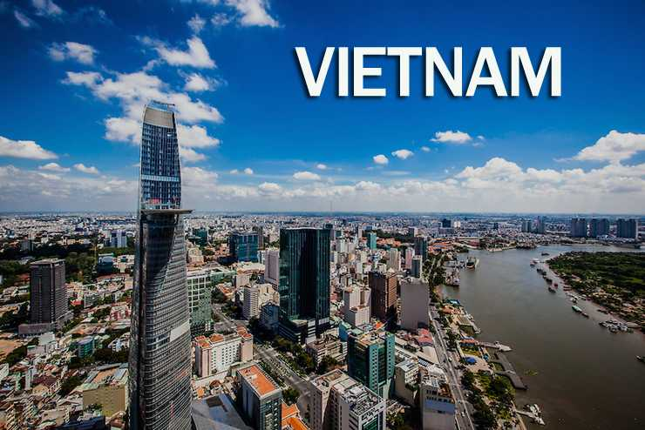
1. BỐI CẢNH QUỐC TẾ VÀ VIỆT NAM
1.2. Tình hình Việt Nam
Nền kinh tế có tốc độ tăng trưởng nhanh, ổn định.
Tuy nhiên, nền kinh tế phát triển chưa bền vững, còn nhiều hạn chế, yếu kém, đứng trước nhiều khó khăn, thách thức
Xu hướng già hóa dân số nhanh; tốc độ công nghiệp hóa, đô thị hóa tăng mạnh; đặc
Bốn nguy cơ mà Đảng chỉ ra còn tồn tại, có mặt còn gay gắt hơn.
Bảo vệ chủ quyền biển đảo đang đứng trước nhiều khó khăn, thách thức lớn…

Slide 17
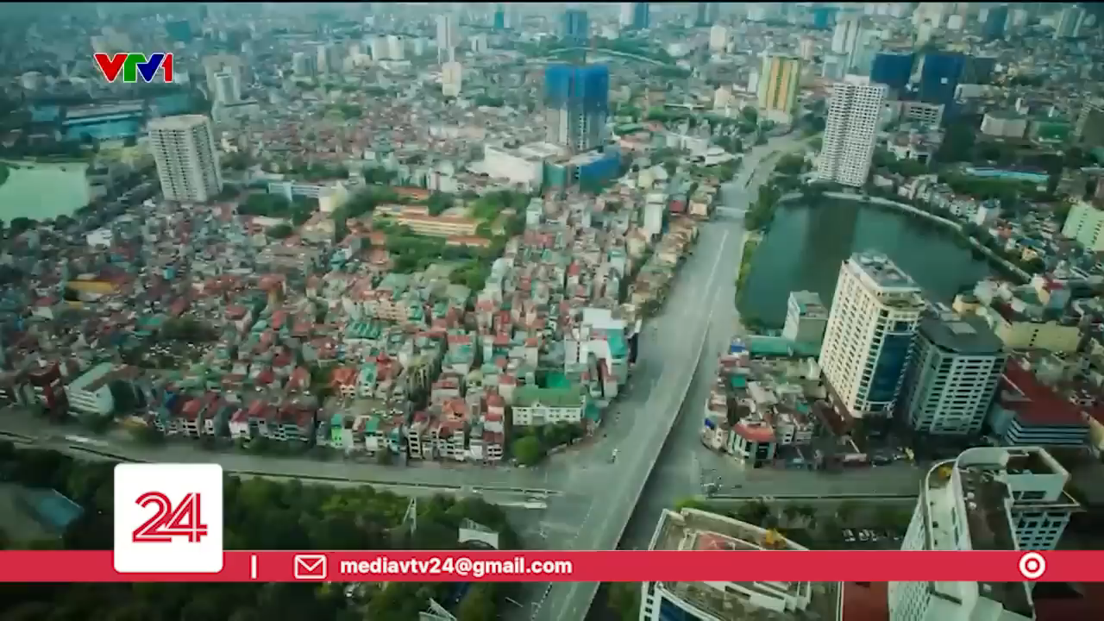

Slide 18
2. Quan điểm và những nhiệm vụ chủ yếu của đường lối quốc phòng, an ninh
2.1. Quan điểm của Đảng về quốc phòng, an ninh
2.1.1. Định hướng lớn về quốc phòng, an ninh
2.1.2. Quan điểm về tăng cường quốc phòng, an ninh
2.2. Những nhiệm vụ chủ yếu thực hiện đường lối quốc phòng, an ninh

Slide 19

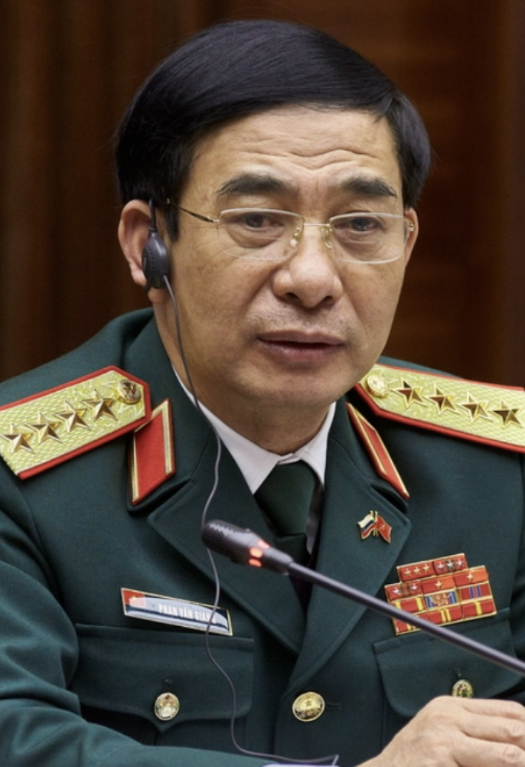
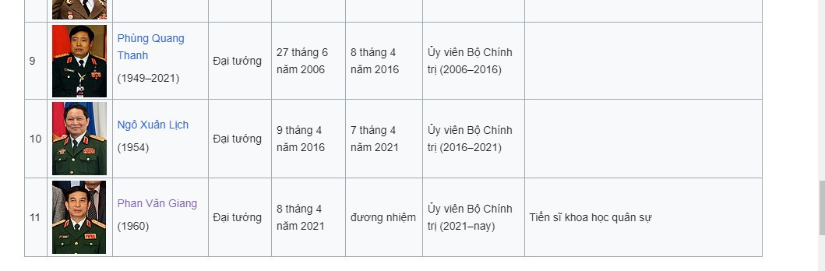
Biểu trưng Bộ Quốc phòng Việt Nam

Slide 20

Bộ Quốc phòng nước Cộng hòa xã hội chủ nghĩa Việt Nam^{[4]}, thường được gọi ngắn gọn hơn là Bộ Quốc phòng Việt Nam hay đơn giản là Bộ Quốc phòng (BQP), là cơ quan trực thuộc Chính phủ Việt Nam, tham mưu cho Nhà nước VN về đường lối, nhiệm vụ quân sự, quốc phòng bảo vệ Tổ quốc; quản lý nhà nước về lĩnh vực quốc phòng trong phạm vi cả nước; tổ chức thực hiện việc xây dựng, quản lý và chỉ huy Quân đội nhân dân Việt Nam, Dân quân tự vệ; quản lý các dịch vụ công theo quy định của pháp luật.

Slide 21
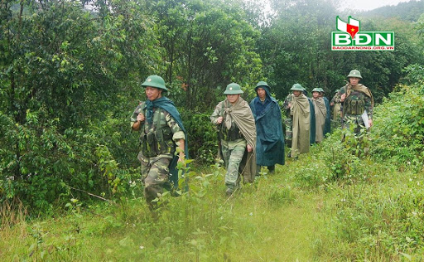
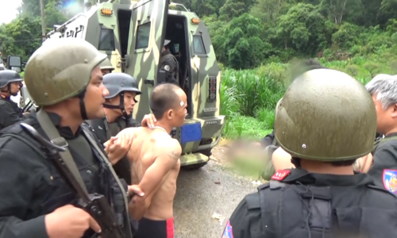
2.1. Quan điểm
2.1.1.Định hướng lớn về quốc phòng, an ninh
Bảo vệ vững chắc độc lập, chủ quyền, giữ vững hòa bình, ổn định chính trị
Chủ động ngăn chặn, làm thất bại mọi âm mưu và hành động chống phá
Tăng cường quốc phòng an ninh, trật tự an toàn XH là nhiệm vụ của trọng yếu và thường xuyên

Slide 22
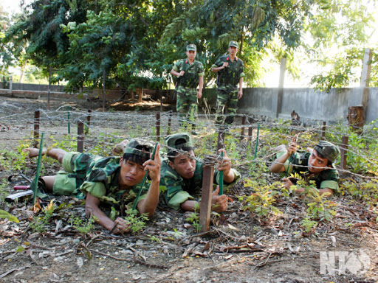
2.1. Quan điểm
2.1.1.Định hướng lớn về quốc phòng, an ninh
Xây dựng QĐND và CAND cách mạng, tinh nhuệ, trung thành
Nâng cao phẩm chất cách mạng, trình độ chính trị cho các chiến sĩ, cán bộ, đảm bảo đời sống VC, Tinh thần cho chiến sĩ
Tăng cường sự lãnh đạo tuyết đối, trực tiếp của Đảng

Slide 23
2. Quan điểm và những nhiệm vụ chủ yếu của đường lối quốc phòng, an ninh
2.1. Quan điểm của Đảng về quốc phòng, an ninh
2.1.1. Định hướng lớn về quốc phòng, an ninh
2.1.2. Quan điểm về tăng cường quốc phòng, an ninh

Slide 24
2.1.2 Quan điểm về tăng cường quốc phòng, an ninh
Một là: Giữ vững và tăng cường sự lãnh đạo của Đảng, hiệu lực quản lý của NN đối với sự nghiệp bảo vệ TQ
CẦN
Cũng cố lòng tin của ND với Đảng và NN
Chú trọng công tác xây dựng Đảng, NN
Đẩy lùi tình trạng suy thoái đạo đức trong Đảng

Slide 25
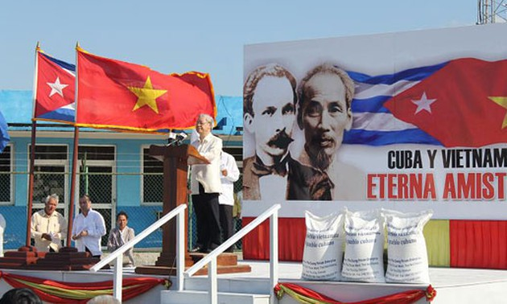

2.1.2 Quan điểm về tăng cường quốc phòng, an ninh
Hai là: Kiên định mục tiêu độc lập dân tộc gắn liền với CNXH

Slide 26
Độc lập
dân tộc
Chủ nghĩa
xã hội
Độc lập triệt để toàn diện và bền vững, con người sẽ sống tự do, hạnh phúc
và có điều kiện phát triển toàn diện về mọi mặt

Slide 27
2.1.2 Quan điểm về tăng cường quốc phòng, an ninh
Ba là: Phát huy sức mạnh tổng hợp của đất nước, nhất là vai trò của ND đối với sự nghiệp bảo vệ TQ
VĂN HÓA,
XÃ HỘI
KINH TẾ
CHÍNH TRỊ
TNTN
Nguồn lực lao đông
Lòng yêu nước
Kiên cường, bất khuất
Sự lãnh đạo của Đảng
Văn hóa đa dạng
Nhiều phong tục đặc sắc
Xã hội năng động

Slide 28
2.1.2 Quan điểm về tăng cường quốc phòng, an ninh
Bốn là: Giữ vững môi trường hòa bình, ổn định để phát triển kinh tế - xã hội là lợi ích cao nhất của đất nước
Cần làm gì?

Slide 29
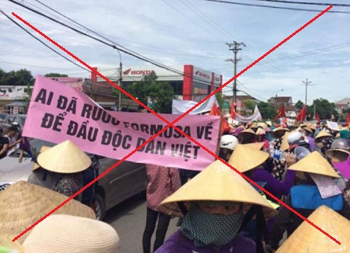
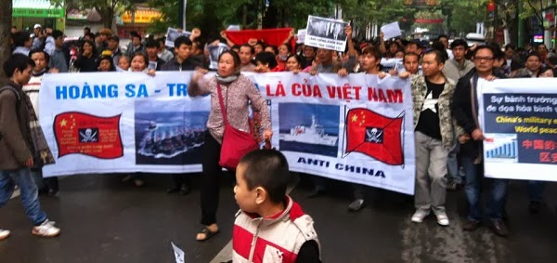
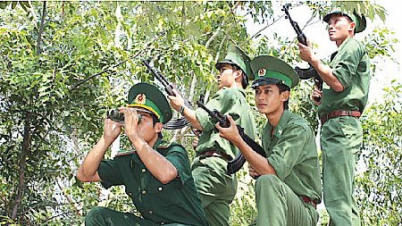
- Đảng, NN ngăn ngừa, đẩy lùi nguy cơ xung đột và chiến tranh
Cần làm gì?

Slide 30
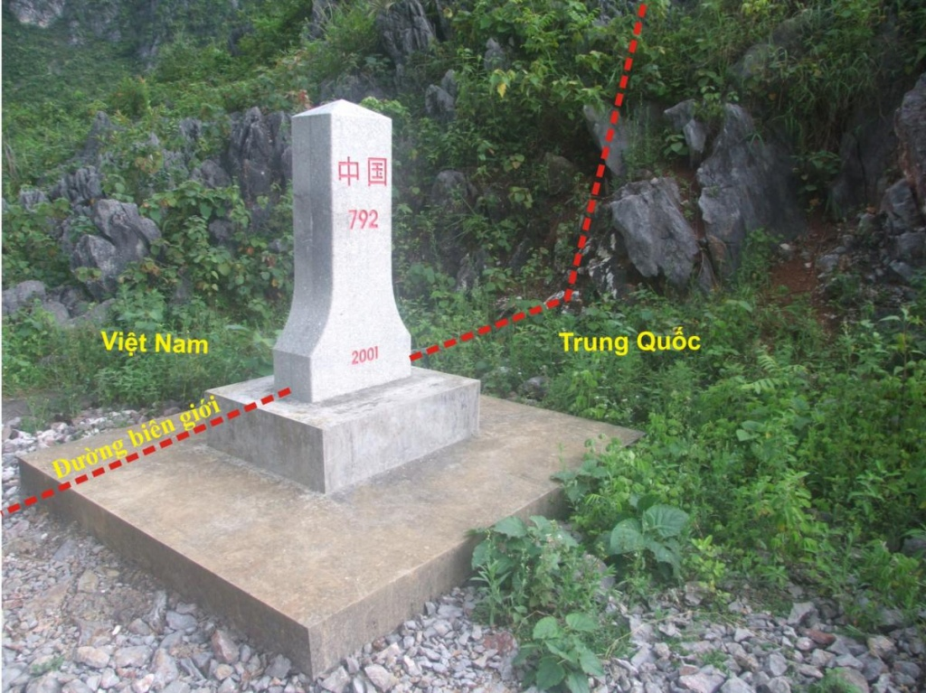
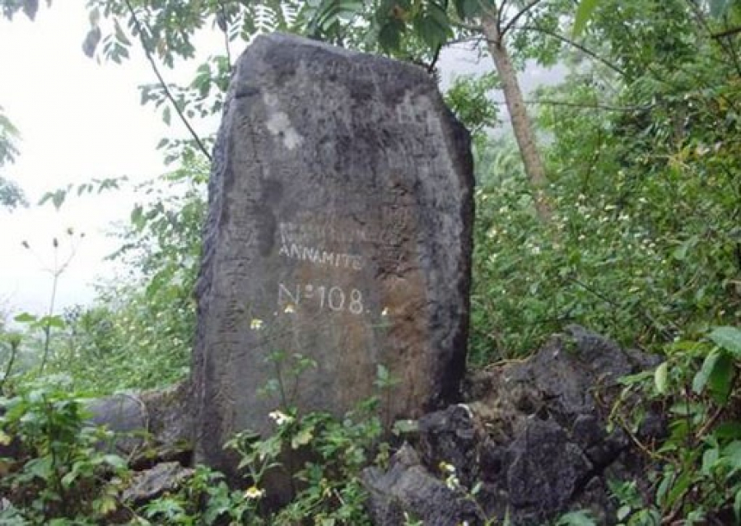
- Kiên trì giải quyết các tranh chấp, bất đồng bằng phương pháp hòa bình
Cần làm gì?

Slide 31
2.1.2 Quan điểm về tăng cường quốc phòng, an ninh
Năm là: Kết hợp sức mạnh dân tộc với sức mạnh thời đại, tranh thủ sự ủng hộ của bạn bè quốc tế
Sáu là: Xây dựng lực lượng vũ trang thực sự là lực lượng CT, LL chiến đấu trung thành, tin cậy của Đảng, NN của ND, làm nòng cốt cho toàn dân trong sự nghiệp bảo vệ TQ

Slide 32
2. Quan điểm và những nhiệm vụ chủ yếu của đường lối quốc phòng, an ninh
2.1. Quan điểm của Đảng về quốc phòng, an ninh
2.1.1. Định hướng lớn về quốc phòng, an ninh
2.1.2. Quan điểm về tăng cường quốc phòng, an ninh
2.2. Những nhiệm vụ chủ yếu thực hiện đường lối quốc phòng, an ninh

Slide 33
2. Quan điểm và những nhiệm vụ chủ yếu của đường lối quốc phòng, an ninh
2.2 Những nhiệm vụ chủ yếu của quốc phòng, an ninh
Khắc phục được những hạn chế, yếu kém trong công tác xây dựng Đảng, xây dựng Nhà nước
Nghị quyết Trung ương 8 khóa XI chỉ rõ 5 mục tiêu cụ thể tăng cường quốc phòng, an ninh:
Củng cố lòng tin của nhân dân với Đảng, Nhà nước; tăng cường khối đại đoàn kết toàn dân tộc.
Tập trung phát triển các ngành công nghiệp cơ bản, tạo nền tảng cho công nghiệp hoá, hiện đại hoá, cho công nghiệp quốc phòng, an ninh

Slide 34
2. Quan điểm và những nhiệm vụ chủ yếu của đường lối quốc phòng, an ninh
2.2 Những nhiệm vụ chủ yếu của quốc phòng, an ninh
Khắc phục được tình trạng sơ hở, mất cảnh giác; Ngăn ngừa làm thất bại âm mưu, hoạt động chống phá của các thế lực thù địch; Phòng, chống có hiệu quả các nguy cơ xung đột trên biên giới, biển đảo, chiến tranh mạng;
Bảo đảm an ninh trên các lĩnh vực, kiềm chế gia tăng tội phạm, tạo chuyển biến rõ rệt về trật tự an toàn xã hội. Giữ vững môi trường hoà bình, ổn định cho sự phát triển đất nước; nâng cao và tận dụng có hiệu quả vị thế của Việt Nam ở khu vực và trên thế giới.

Slide 35
2. Quan điểm và những nhiệm vụ chủ yếu của đường lối quốc phòng, an ninh
2.2 Những nhiệm vụ chủ yếu của quốc phòng, an ninh
Đại hội đại biểu toàn quốc lần thứ XIII của Đảng khẳng định phương hướng,
nhiệm vụ quốc phòng, an ninh hiện nay là:
Đảng CSVN: Văn kiện Đại hội đại biểu toàn quốc lần thứ XIII. Nxb. CTQG, HN. 2021.

Slide 36
2. Quan điểm và những nhiệm vụ chủ yếu của đường lối quốc phòng, an ninh
2.2 Những nhiệm vụ chủ yếu của quốc phòng, an ninh
Củng cố quốc phòng, giữ vững an ninh quốc gia, ổn định chính trị, trật tự, an toàn xã hội là nhiệm vụ trọng yếu, thường xuyên của Đảng, Nhà nước, của cả hệ thống chính trị và toàn dân, trong đó Quân đội nhân dân và Công an nhân dân là nòng cốt.
Tăng cường tiềm lực quốc phòng và an ninh; xây dựng thế trận quốc phòng toàn dân, thế trận an ninh nhân dân vững chắc.
Đẩy mạnh đầu tư và ứng dụng khoa học, công nghệ trong nhiệm vụ quốc phòng, an ninh; phát triển công nghiệp quốc phòng, an ninh theo hướng lưỡng dụng, ngày càng hiện đại.

Slide 37
2. Quan điểm và những nhiệm vụ chủ yếu của đường lối quốc phòng, an ninh
2.2 Những nhiệm vụ chủ yếu của quốc phòng, an ninh
Kiên quyết, kiên trì đấu tranh bảo vệ độc lập, chủ quyền, thống nhất và toàn vẹn lãnh thổ, bảo vệ vững chắc biên giới và chủ quyền biển đảo, vùng trời của Tổ quốc
Kết hợp chặt chẽ kinh tế, văn hóa, xã hội với quốc phòng, an ninh và quốc phòng, an ninh với kinh tế, văn hóa, xã hội trong từng chiến lược…
Kết hợp chặt chẽ giữa quốc phòng, an ninh và đối ngoại; tăng cường hợp tác quốc tế về quốc phòng, an ninh.

Slide 38
2. Quan điểm và những nhiệm vụ chủ yếu của đường lối quốc phòng, an ninh
2.2 Những nhiệm vụ chủ yếu của quốc phòng, an ninh
Có kế sách ngăn ngừa các nguy cơ chiến tranh, xung đột từ sớm, từ xa; chủ động phòng ngừa, phát hiện sớm và triệt tiêu các nhân tố bất lợi…
Xây dựng Quân đội nhân dân, Công an nhân dân cách mạng, chính quy, tinh nhuệ, từng bước hiện đại, nâng cao chất lượng tổng hợp sức mạnh chiến đấu, tuyệt đối trung thành với Tổ quốc, với Đảng, Nhà nước và nhân dân
Tích cực, chủ động chuẩn bị lực lượng đủ mạnh và các kế hoạch, phương án tác chiến cụ thể, khoa học…

Slide 39
2. Quan điểm và những nhiệm vụ chủ yếu của đường lối quốc phòng, an ninh
2.2 Những nhiệm vụ chủ yếu của quốc phòng, an ninh
Kiên quyết giữ vững ổn định kinh tế - xã hội trong mọi tình huống.
Xây dựng, củng cố đường biên giới trên bộ hòa bình, hữu nghị, hợp tác và phát triển, nâng cao năng lực thực thi pháp luật của các lực lượng làm nhiệm vụ ở biên giới, biển, đảo.

